Slide 1
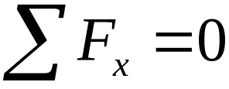

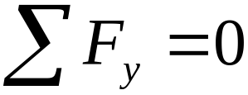
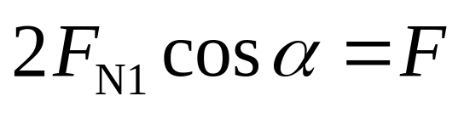
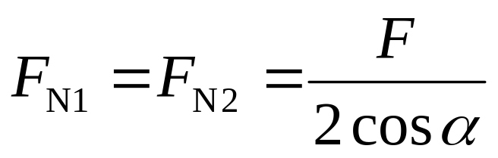
例 图示杆系，荷载 F =100kN, 求结点A的位移Δ_{A}。已知两杆均为长度l =2m，直径d =25mm的圆杆，α =30º，杆材(钢)的弹性模量E = 210GPa。
解：先求两杆的轴力。
B
C
1
2
α
α
y
F_{N1}
F_{N2}
A
α
α
x
得
F
A
F

Slide 2
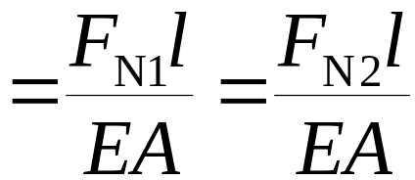

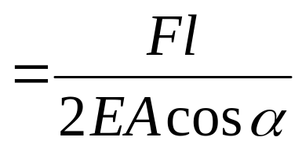
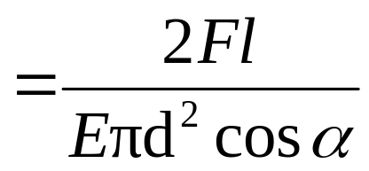
由胡克定律得两杆的伸长：
B
C
1
2
α
α
A
F
根据杆系结构及受力情况的对称性可知，结点A只有竖向位移。

Slide 3
关键步骤——如何确定杆系变形后结点A的位置？
B
C
1
2
α
α
1
2
A
A'
α
α
A₁
A'
A₂
此位置既应该符合两杆间的约束条件，又满足两杆的变形量要求。
A''

Slide 4
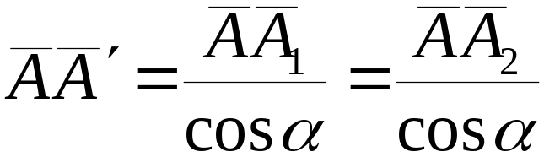
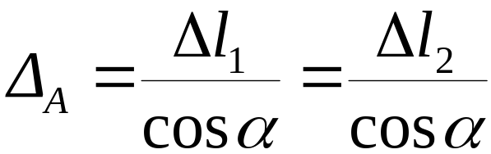
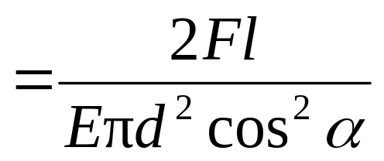
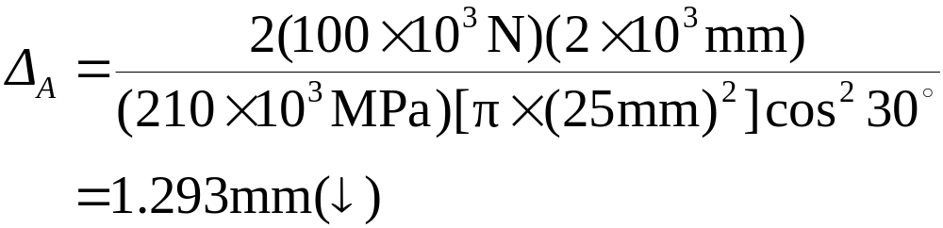
由变形图即确定结点A的位移。由几何关系得
1
2
α
α
A₁
A'
A₂
A''
即
代入数值得

Slide 5
此例可以进一步加深对变形和位移两个概念的理解。
B
C
1
2
α
α
变形
杆件几何尺寸的改变，标量
A
A'
结点位置的移动，矢量
位移
P4

Slide 7
§2-6 材料在拉伸和压缩时的力学性能
力学性能
——材料受力时在强度和变形方面所表现出来的性能。
内部结构
力学性能取决于
由试验方式获得
外部环境
本节讨论的是常温、静载、轴向拉伸（或压缩）变形条件下的力学性能。

Slide 8
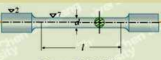




Ⅰ 、材料的拉伸和压缩试验
拉伸试样
圆截面试样：
或
矩形截面试样：
或

Slide 9
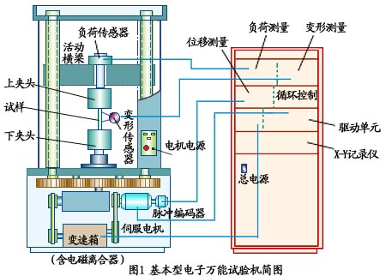
试验设备：
1、万能试验机：用来强迫试样变形并测定试样的抗力
2、变形仪：用来将试样的微小变形放大到试验所需精度范围内

Slide 10
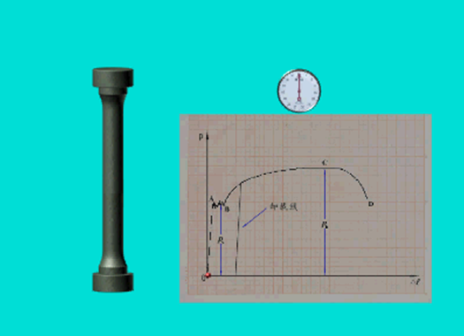
Ⅱ、低碳钢试样的拉伸图及低碳钢的力学性能

Slide 11
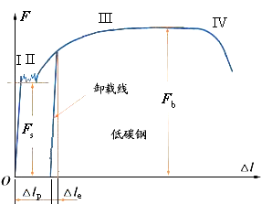
拉伸图
荷载
四个阶段：
Ⅰ——弹性阶段
Ⅱ——屈服阶段
Ⅲ——强化阶段
Ⅳ——局部变形阶段
伸长量

Slide 12
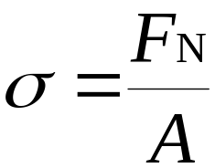
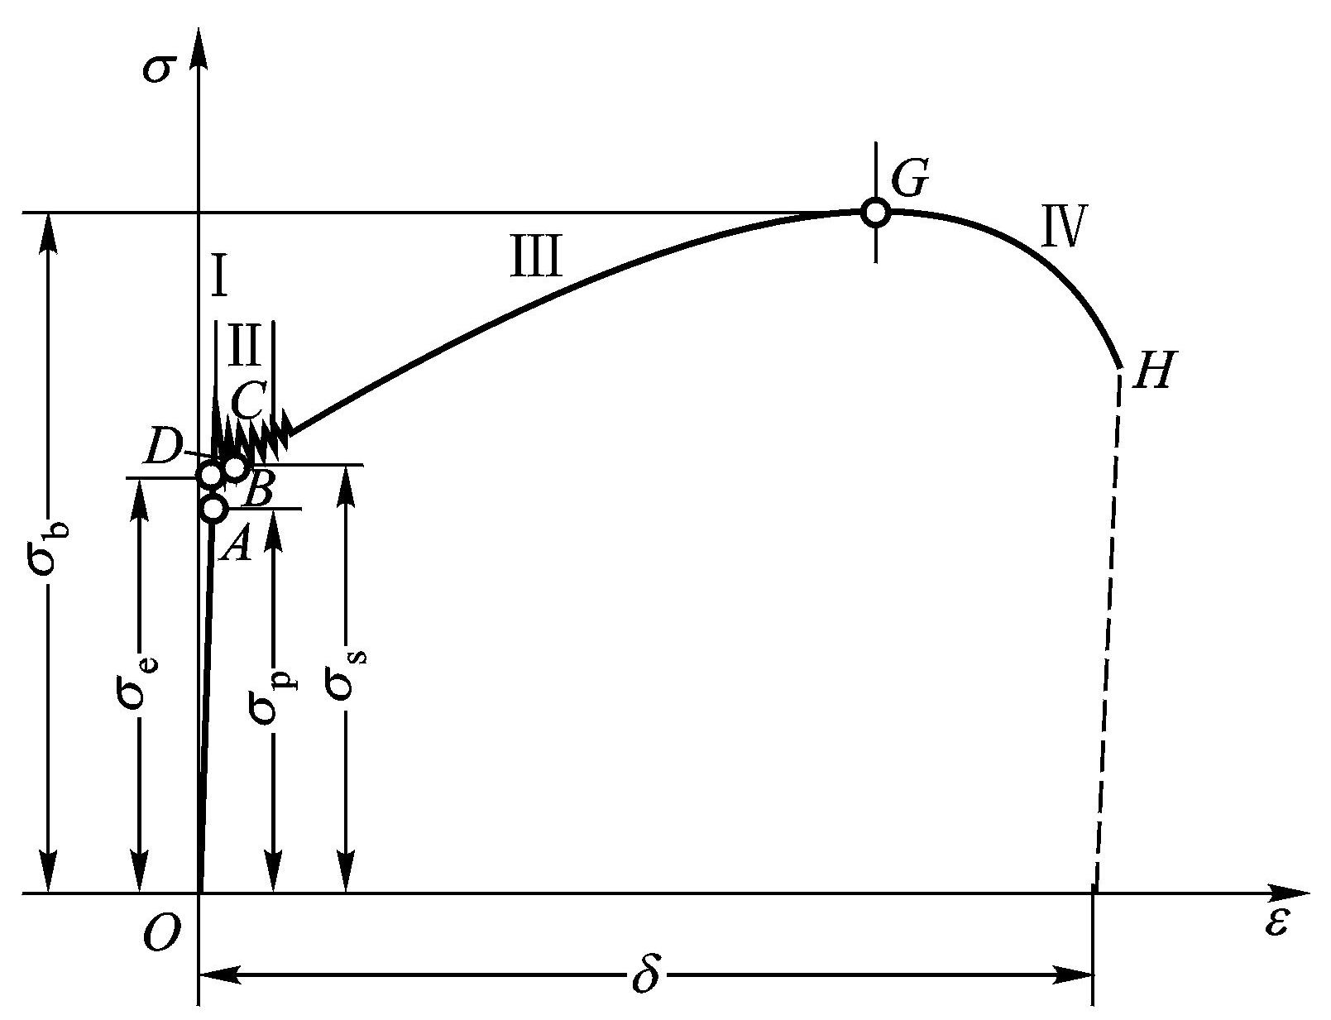
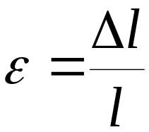
为了消除掉试件尺寸的影响，将试件拉伸图转变为材料的应力——应变曲线图。
图中：
A — 原始横截面面积
σ — 名义应力
l — 原始标距
ε — 名义应变

Slide 13

拉伸过程四个阶段的变形特征及应力特征点：
Ⅰ、弹性阶段OB
此阶段试件变形完全是弹性的，且σ与ε成线性关系
E — 线段OA的斜率
比例极限σ_{p} — 对应点A
弹性极限σ_{e} — 对应点B

Slide 14
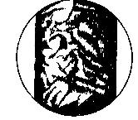

Ⅱ、屈服阶段
此阶段应变显著增加，但应力基本不变—屈服现象。
产生的变形主要是塑性的。
抛光的试件表面上可见大约与轴线成45° 的滑移线。
屈服极限 — 对应点D（屈服低限）

